Slide 1
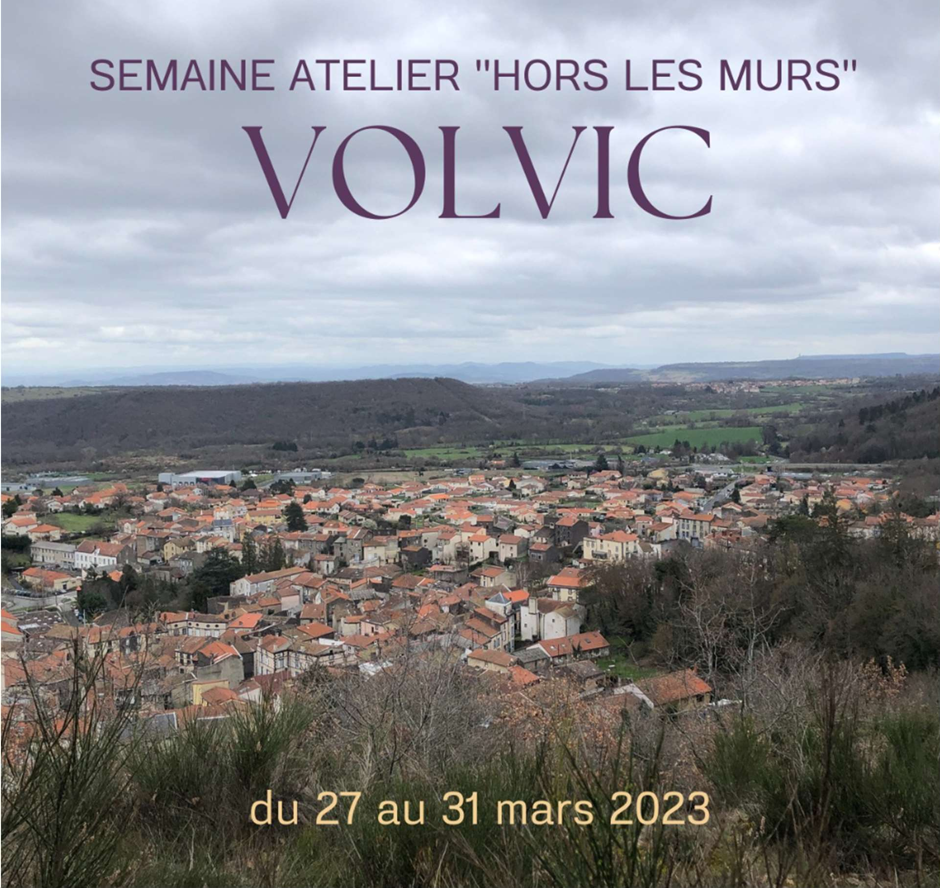

Slide 2
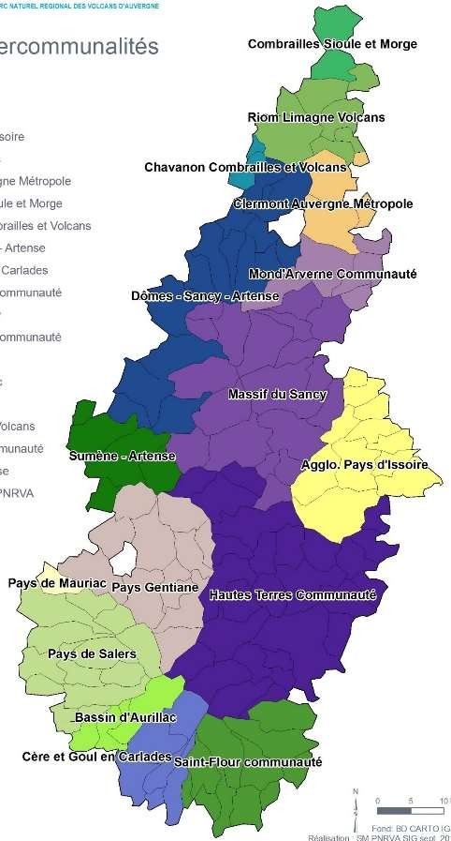
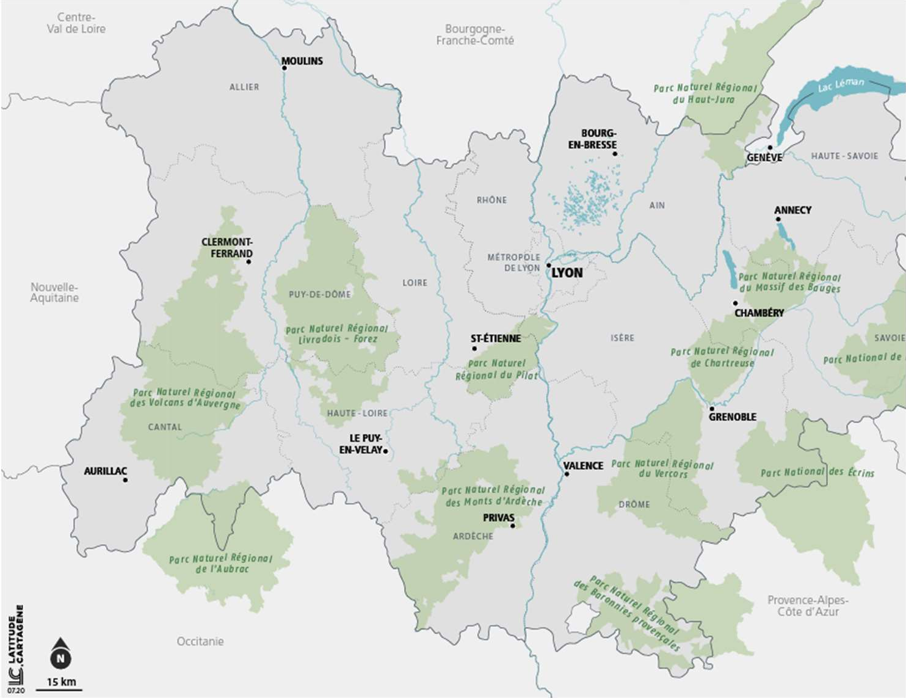
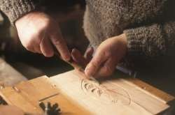
Un territoire très vaste
le plus grand de France métropolitaine : ~400 000 ha, 120 km
le plus grand d’Auvergne Rhône-Alpes, à cheval entre le Puy-de-Dôme et le Cantal
de multiples acteurs :
147 communes, 15 EPCI, 90 000 habitants,
plus de 8000 entreprises dont 3000 exploitations agricoles

Slide 3
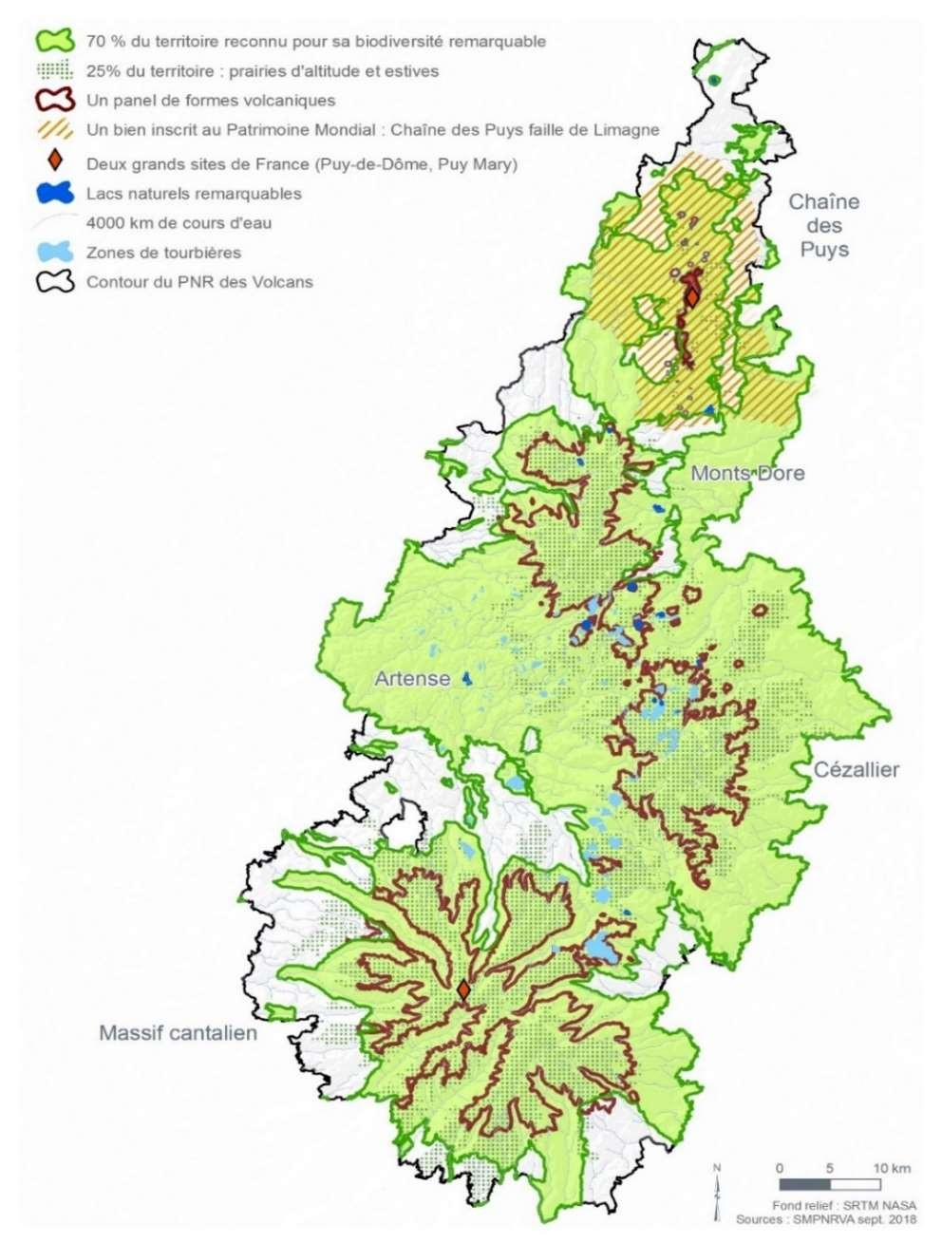
Des patrimoines naturels et paysagers d’exception
Un panel exceptionnel en France de volcans, dont :
. un étalement géographique important
. un alignement et des formes éruptives inédites (Chaîne des Puys)
. le plus vaste stratovolcan d’Europe (Monts du Cantal)
Patrimoine mondial de l’UNESCO
Chaîne des Puys et Faille de Limagne
Grands sites de France : Puy-de-Dôme, Puy Mary
70% du territoire doté d’une biodiversité remarquable
(280 000 ha), majeur de réservoir de biodiversité (Massif central)
près de 4 000 km de cours d’eau, tête de 3 grands bassins versants (Allier, Dordogne, Lot)
une 15e de lacs naturels remarquables,
un réseau de 240 tourbières* du Cézallier et de l’Artense,
1/3 de forêts, dont une part patrimoniale
60% de milieux prairiaux* de diversité floristique unique en Europe caractéristique de sols volcaniques (240 000 ha)
* De vastes réservoirs de CO²

Slide 4
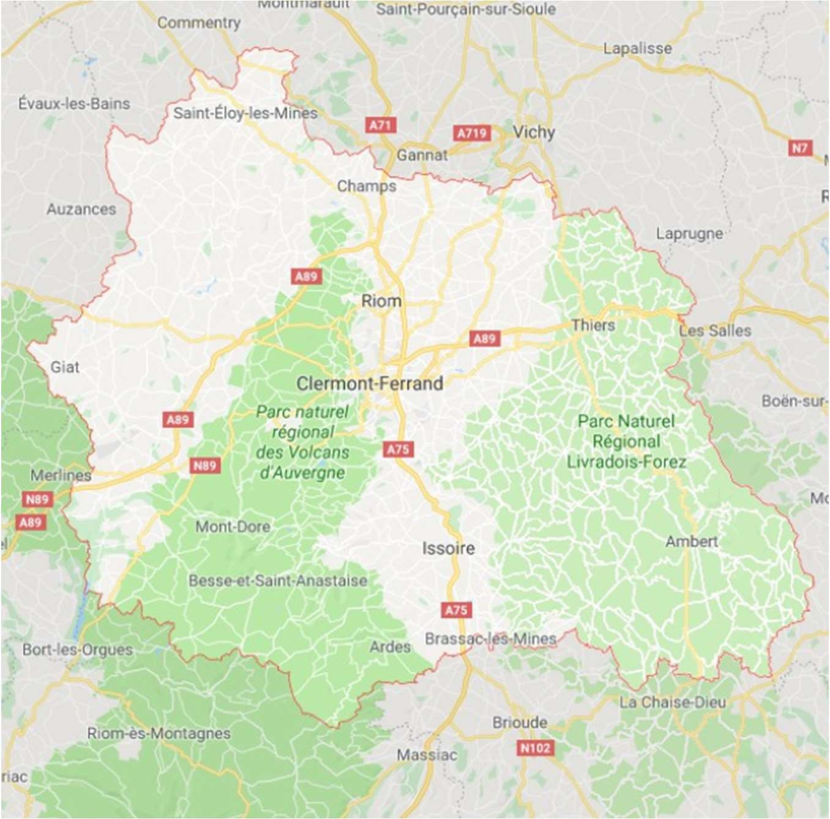
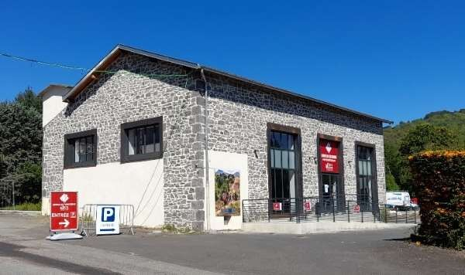
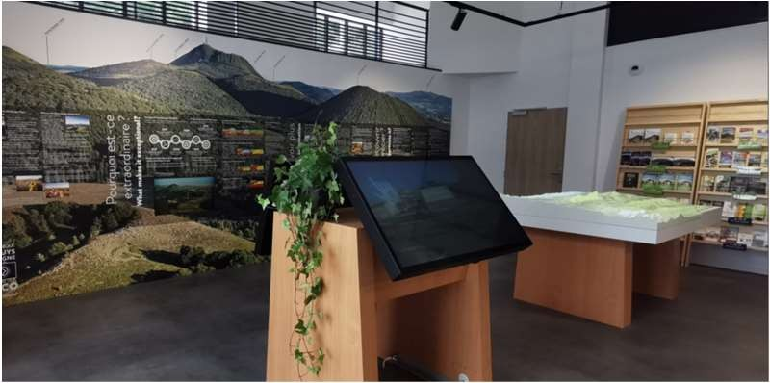
Communauté d’agglomération de Riom, Limagne et Volcans (31 communes / 69 000 habitants)
Au nord de la métropole clermontoise
Au nord du Parc naturel Régional des Volcans d’Auvergne : porte d’entrée nord du site UNESCO
« Chaîne des Puys - Faille de Limagne »
Maison de site UNESCO associée à l’office de Tourisme Intercommunal « Terra Volcana, les Pays de Volvic »

Slide 5
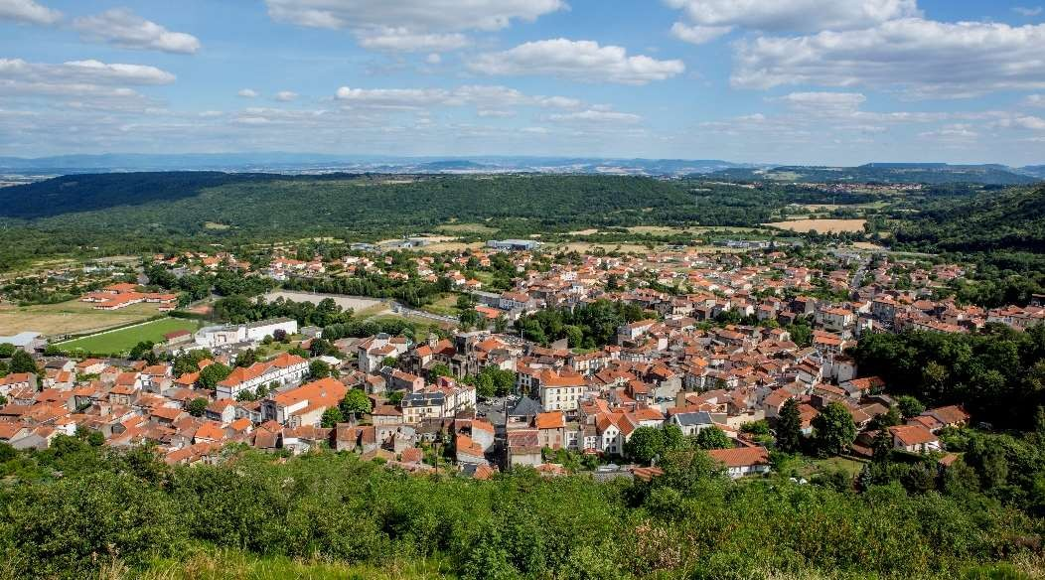
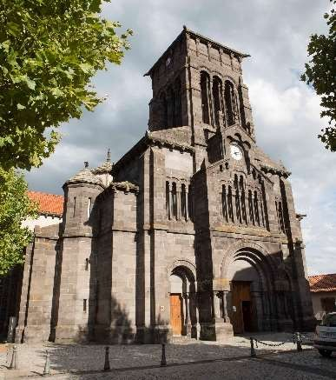
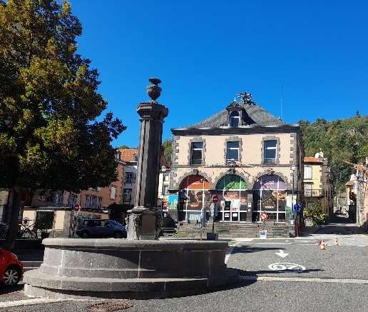
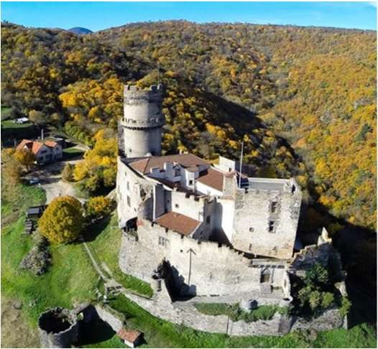
Commune étendue (28 km²) 4623 habitants
1 bourg principal (2600 habitants) 17 villages et hameaux
Patrimoine remarquable :
Architectural (exploitation pierre de Volvic depuis le 13ème siècle)
Naturel (espace naturel sensible, Impluvium)
Attractivité touristique « Le Goulet » (100 000 touristes / an)
Présence Groupe alimentaire Société des Eaux de Volvic
Engagée dans le programme
« Petites Villes de Demain » avec
2 autres communes de l’EPCI Châtel-Guyon et Mozac (convention d’adhésion - juin 2021)

Slide 6
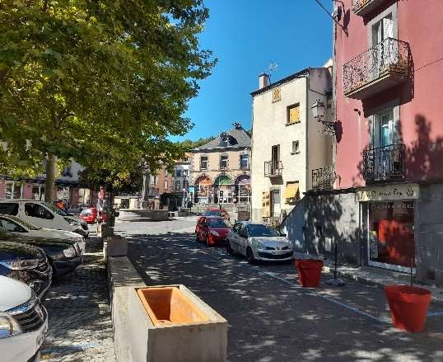
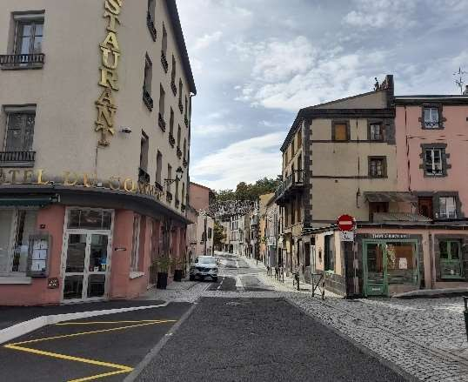
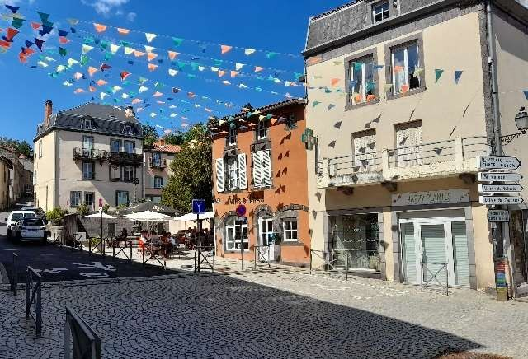
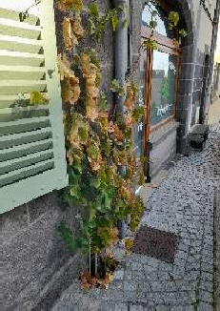
Plan d’actions « Petites Villes de Demain » :
Enjeux forts de requalification et de réappropriation du centre-bourg,
Amélioration du cadre de vie (végétalisation, îlot de fraicheur),
Renforcement de l’attractivité (habitants / touristes),
→ Réalisation « Atelier hors les murs » (fiche action du programme de redynamisation)
Sujet de l’Atelier « Autour du végétal » :
Vis-à-vis de l’habitabilité du centre-ville dense et minéral,
Vis-à-vis de la qualité des espaces publics, de la qualité paysagère des différents tissus, du centre-ville aux zones commerciales,
Vis-à-vis de la culture de la commune (sensibilisée aux enjeux d’évolution de l’espace public, démarches de fleurissement participatifs),
Vis-à-vis du territoire de la commune, dont le centre-ville s’inscrit dans un pli de la faille de Limagne, inscrite au patrimoine mondial et dont le maintien de la forêt est un élément essentiel de la Valeur Universelle Exceptionnelle.

Slide 7
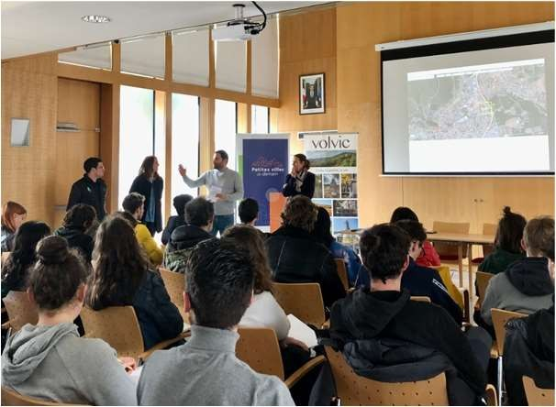
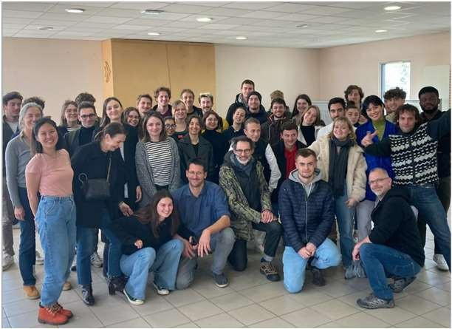
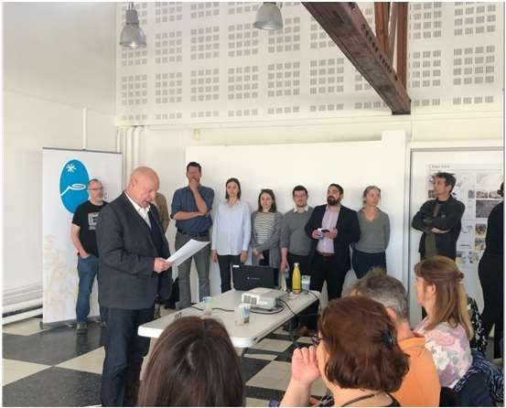
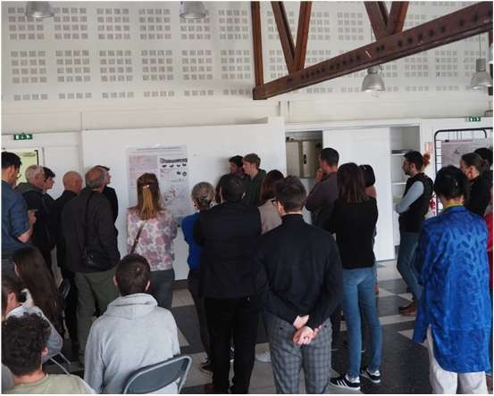
Lycée Louis Pasteur de Marmilhat (63)
2ème année en BTS Aménagements paysagers (16 étudiants)
Ecole Supérieure d’Architecture des Jardins (75)
3ème année Bachelor (23 étudiants)
Objectifs de l’association de ces 2 formations complémentaires :
Vision prospective à court, moyen et long terme,
Mise en œuvre/ opérationnalité de pistes d’actions concrètes.
Atelier in-situ (5 jours) :
Phase découverte/déambulation, ateliers « ouverts » en fin de journée (CAUE, élus…), restitution du travail le 5ème jour (jury et présentation ouverte aux partenaires et habitants)
Travail par groupe de 5 étudiants (3 Bachelor + 2 BTS) sur les 7 sites identifiés

Slide 8
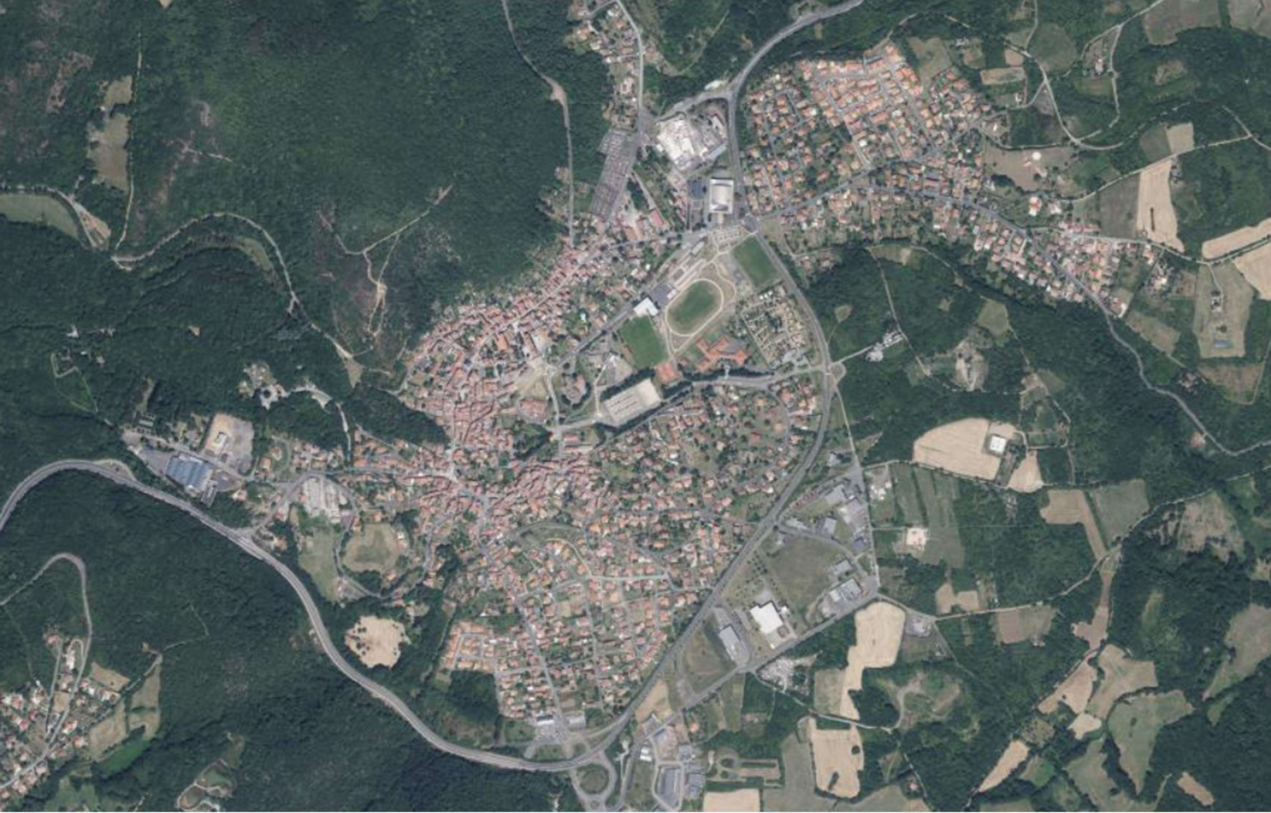
1 site en entrée de ville (abords du cimetière)
1 site « Patrimonial » (Monument historique)
1 site en entrée de ville (carrefour/départementale)
3 sites en centre-ville (places, Grand Rue)
1 site proche des écoles et équipements sportifs

Slide 9
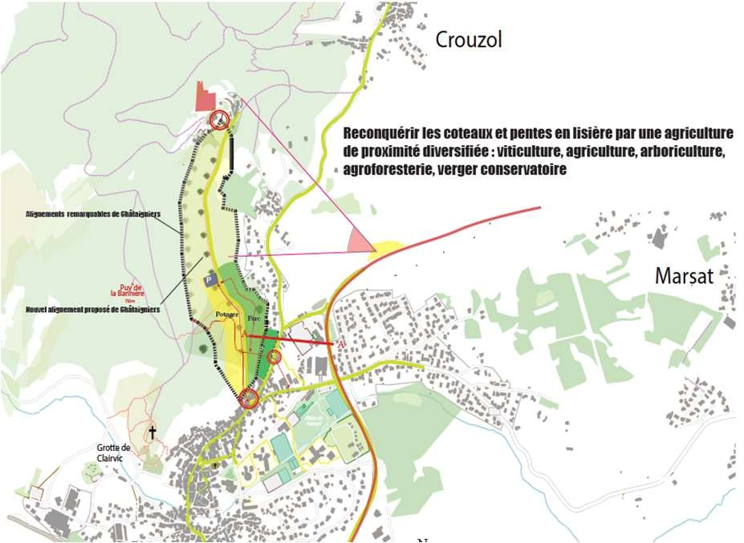
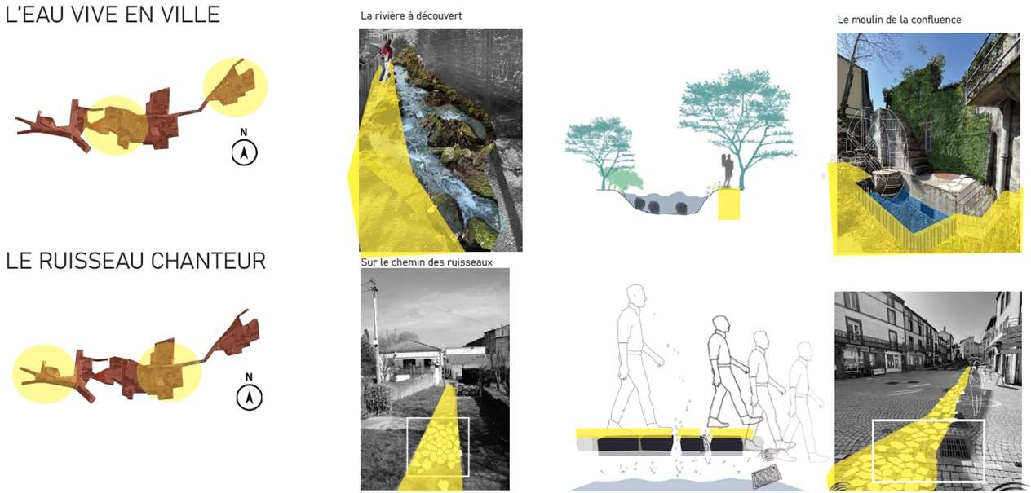
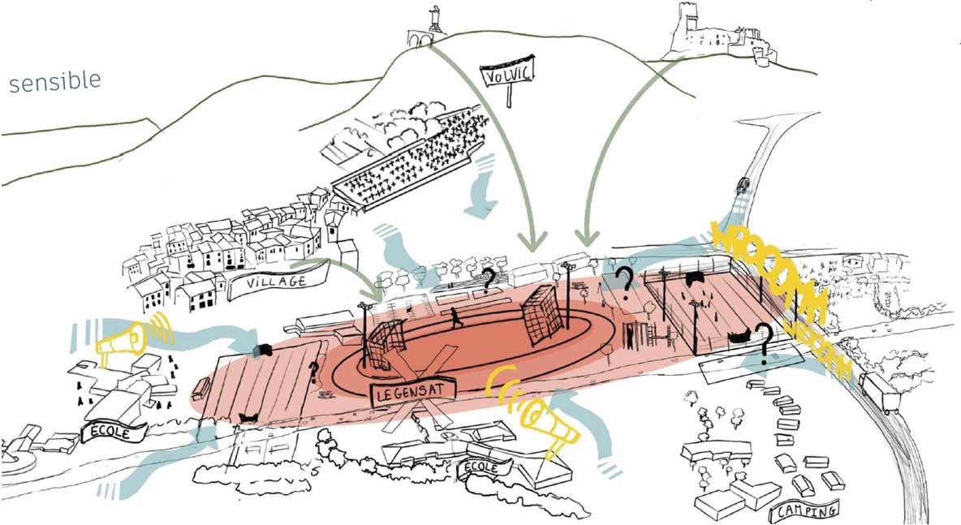
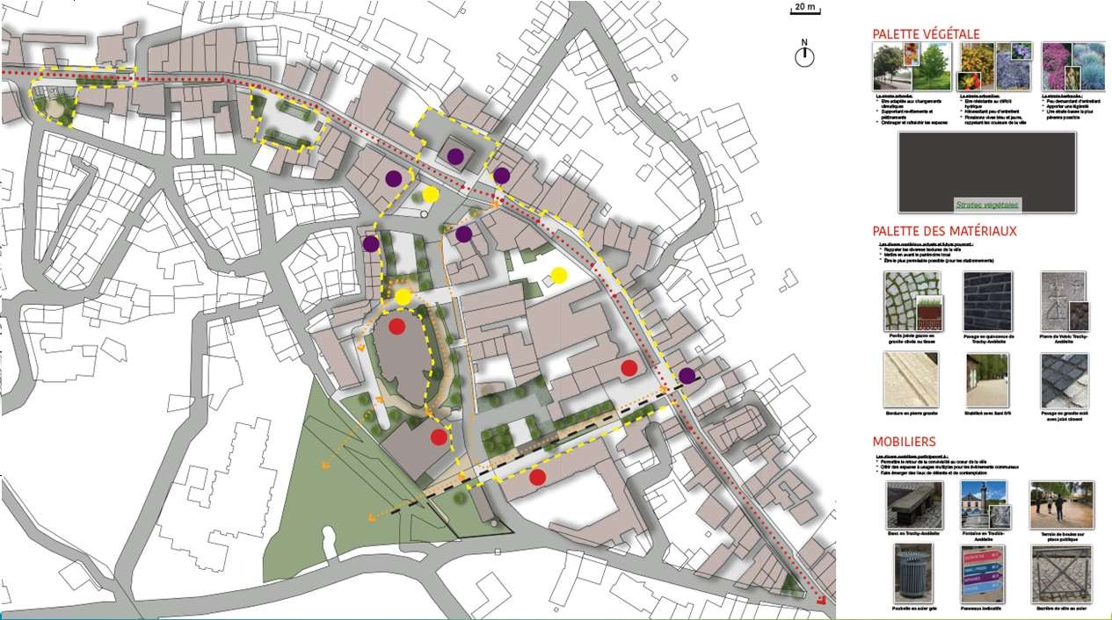
Extraits des travaux de rendu
(panneaux et présentation orale à la fin du workshop)

